Slide 1
KHỞI ĐỘNG
Chỉ ra biểu tượng của phần mềm trình chiếu?
Nêu cách khởi động phần mềm Powerpoint?
A B. C. D.

Slide 2
A. C.
B. D.
Chọn nút lệnh thêm mới trang trình chiếu?

Slide 3
A. C.
B. D.
Chọn nút lệnh xóa trang trình chiếu?

Slide 4
A. C.
B. D.
Chọn nút lệnh lưu trang trình chiếu?

Slide 5
Hãy cho biết nút lệnh nào dùng để chèn hình vào trang trình chiếu?
A
Nút lệnh
C
Nút lệnh
B
Nút lệnh

Slide 6
Thẻ nào dùng để thay đổi nền trang trình chiếu?
A. Design
B. Insert
C. Apply
D. View
Notes:
Copyright © 2005 Doan Van Hung - Khoa Lich Su - Dai hoc Quy Nhon 12/2005

Slide 7
Em hãy cho biết lệnh Date and Time có nghĩa là gì?
➔ Để chèn ngày, tháng, năm soạn bài trình chiếu.
Notes:
Copyright © 2005 Doan Van Hung - Khoa Lich Su - Dai hoc Quy Nhon 12/2005

Slide 8
Trang trình chiếu mặc định có màu gì?
➔ Màu trắng

Slide 9
BÀI 5: SỬ DỤNG BÀI TRÌNH CHIẾU ĐỂ THUYẾT TRÌNH (tiết 1)

Slide 10
1. CHUẨN BỊ THIẾT BỊ TRÌNH CHIẾU
- Em có thể dùng máy tính để bàn hoặc máy tính xách tay để thuyết trình trước một nhóm người.
- Nếu số người nghe nhiều hơn, em cần phóng to nội dung trình chiếu, khi đó em cần sử dụng máy chiếu kết nối với máy tính. Thầy/cô giáo sẽ giúp em thực hiện công việc này.

Slide 11
A - HOẠT ĐỘNG CƠ BẢN
ĐỂ THUYẾT TRÌNH BÀI TRÌNH CHIẾU CẦN THIẾT BỊ:
Máy chiếu
Màn chiếu
Máy tính
Bài trình chiếu

Slide 12
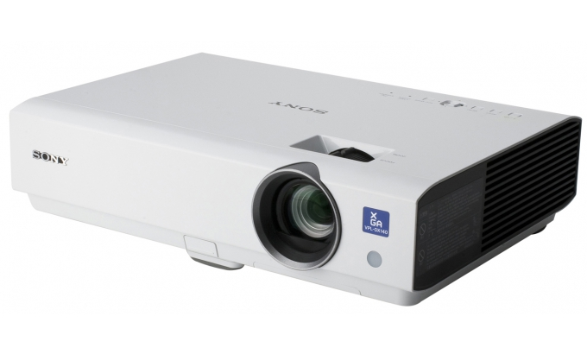
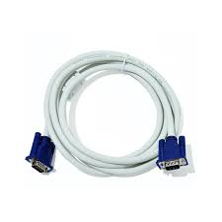
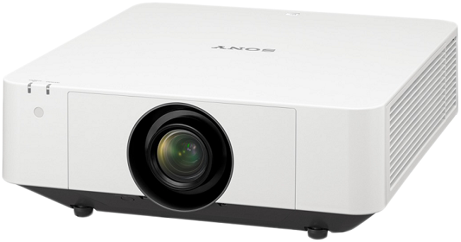
MÁY CHIẾU

Slide 13
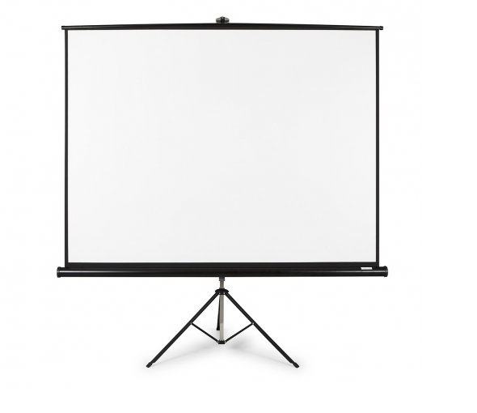
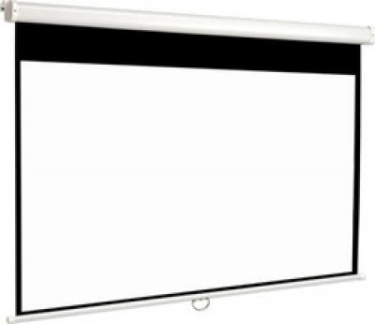
A - HOẠT ĐỘNG CƠ BẢN
MÀN CHIẾU

Slide 14
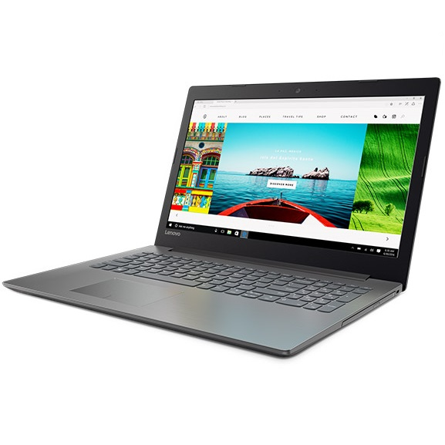
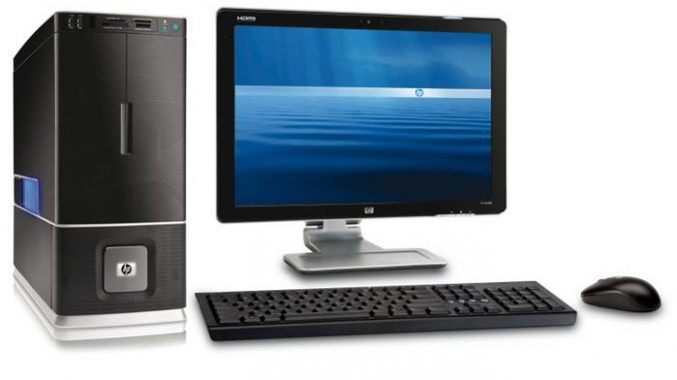
A - HOẠT ĐỘNG CƠ BẢN
MÁY TÍNH

Slide 15
A - HOẠT ĐỘNG CƠ BẢN
BÀI TRÌNH CHIẾU

Slide 16
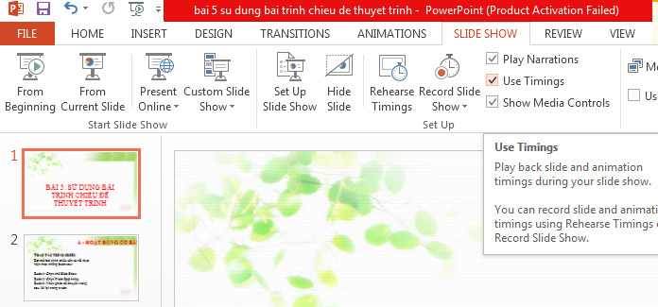
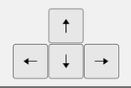
A - HOẠT ĐỘNG CƠ BẢN
2. THAO TÁC TRÌNH CHIẾU
Em mở bài trình chiếu sẵn có rồi thực hiện theo những bước sau:
Cách 1:
Bước 1: Chọn thẻ Slide Show.
Bước 2: Chọn From Beginning.
Bước 3: Nhấn phím để
chuyển trang sau, nhấn phím
lùi lại trang trước.
Bước 4: Nhấn phím ESC để tắt
chế độ trình chiếu.
Nhắc lại, TH

Slide 17
A - HOẠT ĐỘNG CƠ BẢN
2. THAO TÁC TRÌNH CHIẾU
Cách 2:
Bước 1: Nhấn phím F5.
Bước 2: Nháy nút trái chuột
để chuyển trang.
Bước 3: Nhấn phím ESC
để tắt chế độ trình chiếu.
Nhắc lại, TH

Slide 18
A - HOẠT ĐỘNG CƠ BẢN
GHI NHỚ
Em nhấn phím F5 để trình chiếu từ trang đầu tiên.
Nhấn Shift + F5 để bắt đầu trình chiếu từ trang được chọn.
Nhấn ESC để tắt chế độ trình chiếu.
Nhắc lại, TH

Slide 19
CỦNG CỐ
Để trình chiếu từ trang đầu tiên:
A. F5 B. Ctrl + F5 C. Alt + F5

Slide 20
CỦNG CỐ
Để bắt đầu trình chiếu từ trang được chọn:
A. Alt + F5 B. Ctrl + F5 C. Shift + F5

Slide 21
CỦNG CỐ
Để chuyển tiếp trang trình chiếu đến trang sau khi thuyết trình:
A. B. C. D.

Slide 22
CỦNG CỐ
Để lùi trang trình chiếu về trang trước khi thuyết trình:
A. B. C. D.

Slide 23
Dặn dò
Ôn lại nội dung bài học

